Slide 1

資料庫設計
SQL語法中的判斷方式

Slide 2

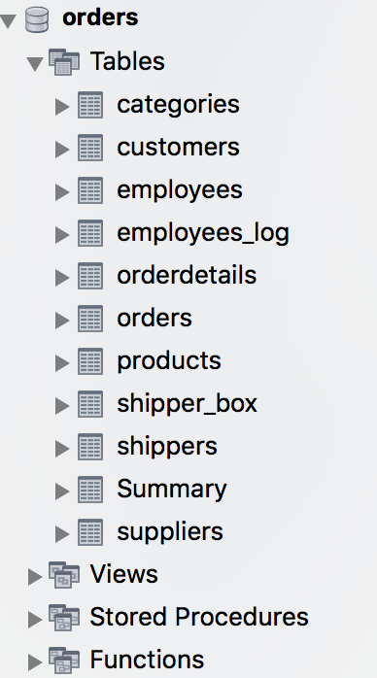
客戶
訂單管理系統
供應商
物流

Slide 3
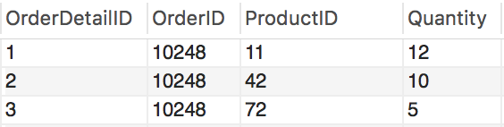
請告訴我箱子的大小？
(L, M, S)
產生資料
建立自動化的溝通方式

Slide 4
CASE
select CASE sex
WHEN 1 THEN ‘男生’
WHEN 0 THEN ‘女生’
END
from user;
select CASE
WHEN age < 18 THEN ‘未成年’
WHEN age >= 18 THEN ‘已成年’
END
from user;
幫助我們對欄位做多種情況的區分
switch 功能
if-else 功能

Slide 5
產生資料
箱子大小規則：< 10 (S), >=10 and <20 (M), >= 20 (L)
使用的Table名稱：Orders, OrderDetails
建立的欄位資訊：OrderID, OrderDate, ShipperID, Quantity, SIZE

Slide 6
select o.OrderID order_id, o.OrderDate order_date,
o.ShipperID shipper_id, d.Quantity quan,
case
when d.Quantity < 10 then 'S'
when d.Quantity >=10 and d.Quantity < 20 then 'M'
when d.Quantity >= 20 then 'L'
else null
end as size
from orders o, orderdetails d
where o.OrderID = d.OrderID;

